Slide 1




Федеральное агентство по рыболовству Федеральное государственное бюджетное образовательное учреждение высшего образования «Астраханский государственный технический университет» Система менеджмента качества в области образования, воспитания, науки и инноваций сертифицирована ООО «ДКС РУС» по международному стандарту ISO 9001:2015
Институт информационных технологий и коммуникаций
Направление подготовки 09.03.04 «Программная инженерия»
Профиль «Разработка программно-информационных систем»
Кафедра «Автоматизированные системы обработки информации и управления»
КУРСОВОЙ ПРОЕКТ
по дисциплине «Командный проект по программной инженерии»
на тему
Платформа для публикации и управления веб-играми.
Проект выполнен обучающимися группы ДИПРБ-31:
Наследcковым М.В; Федосеевым А.А; Подосинниковым Н.А.
Руководитель: доцент Морозов А.В.
2026

Slide 2
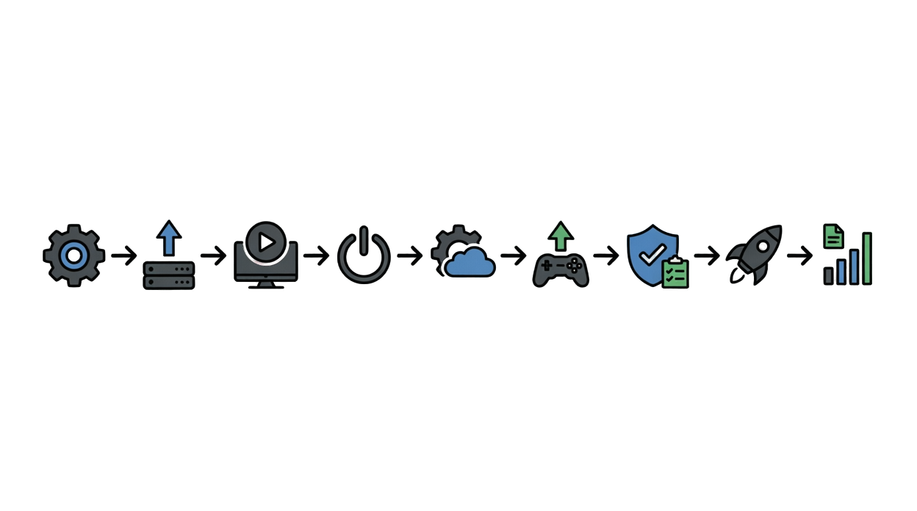

Анализ предметной области
Настроить CI/CD сервера | Загрузить билд сервера | Запустить инстанс | Остановить инстанс | Настроить CI/CD публикации | Загрузить билд в Dev | Провести модерацию | Выгрузить на прод | Сформировать отчёт
Диаграмма AS-IS
02

Slide 3
Сравнение существующих решений
№ | Критерий | Яндекс консоль | PlayFab
1 | Специализация на веб-играх | Да | Да
2 | Оркестрация выделенных серверов | Нет | Да
3 | Подключение собственных нод | Нет | Нет
4 | Автоматический режим работы | Нет | Да
5 | Встроенный мониторинг и логи | Частично | Да
6 | Бесплатный доступ | Да | Ограниченно
7 | Русскоязычный интерфейс | Да | Нет
8 | Поддержка Docker | Нет | Да
03

Slide 4
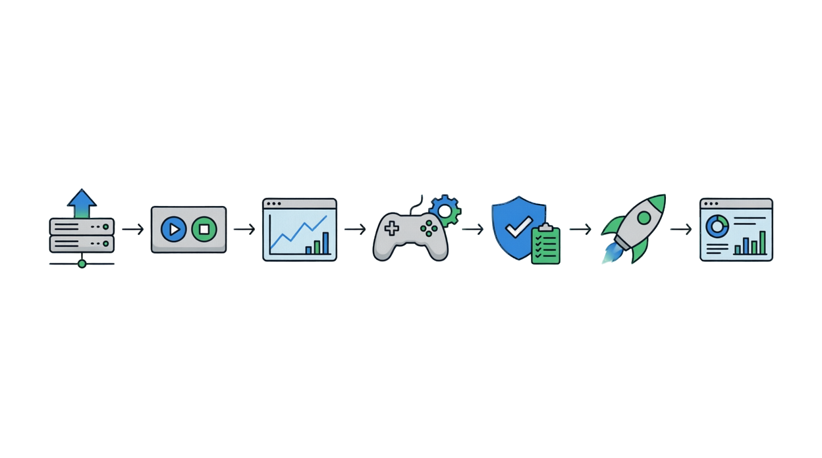
Разрабатываемая система
Загрузить билд в хранилище | Управлять инстансом | Мониторить инстанс | Подготовить игру | Провести модерацию | Опубликовать на Prod | Просмотреть статистику
Диаграмма TO-BE
04

Slide 5
Цели и задачи
Цель – повышение эффективности процессов публикации и управления веб играми, за счет внедрения автоматизированной системы.
Для реализации поставленной цели, необходимо решить следующие задачи:
Анализ предметной области и специфики веб-игр
Проектирование архитектуры платформы
Разработка автоматизированной системы.
Документирование проекта в соответствии с установленными требованиями.
Тестирование автоматизированной системы
05

Slide 6
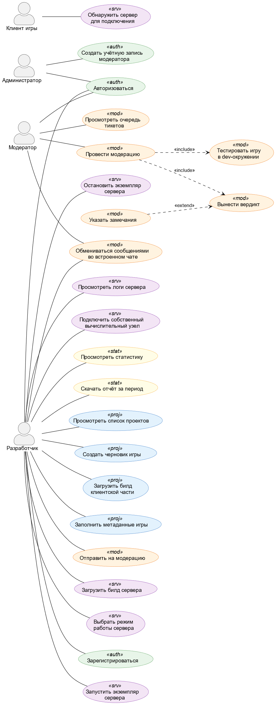
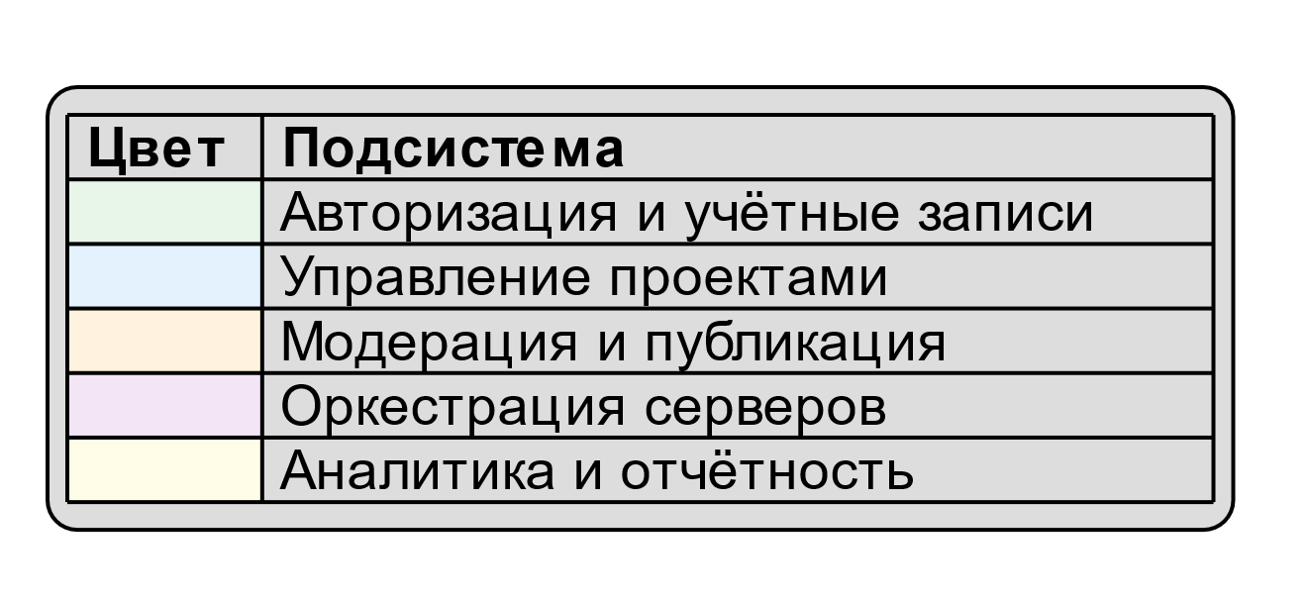
Диаграмма вариантов использования
06

Slide 7



Входные и выходные данные
Входные данные:
CEO и Медиа информация игры
Клиентская сборка игры
Серверная сборка игры
Сообщения в чате
Настройки оркестрации
Выходные данные:
Результат модерации
Сообщения в чате
Журнал игрового сервера
Загружанная игра
07

Slide 8
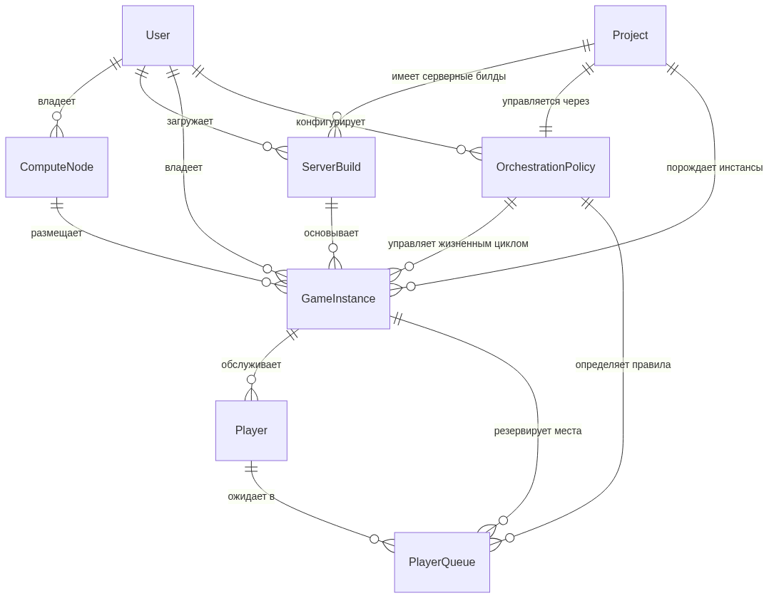
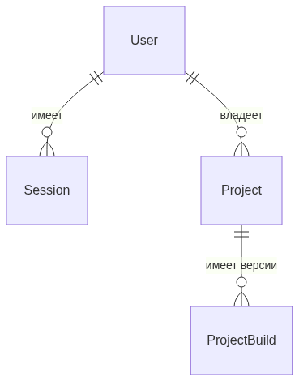
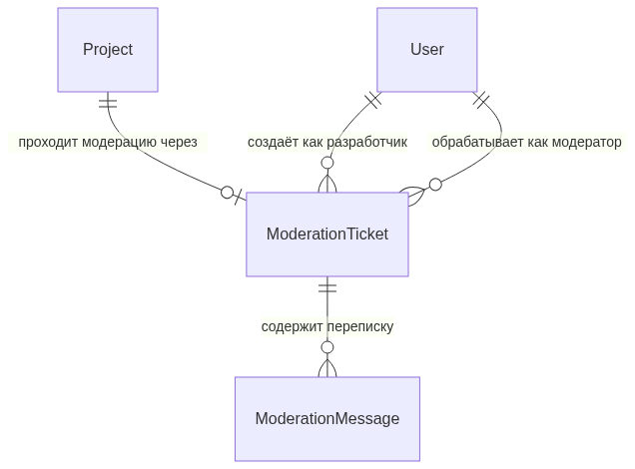
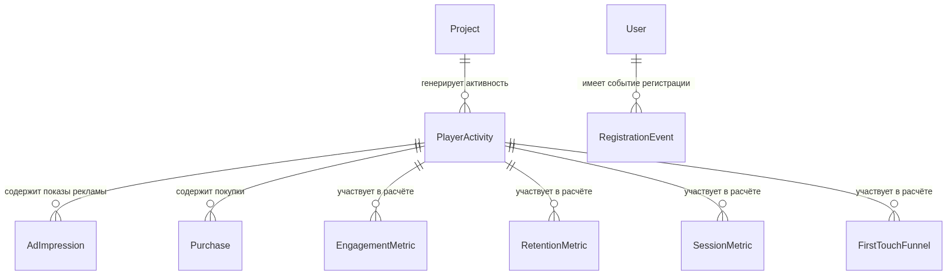
Онтологическая модель
08

Slide 9
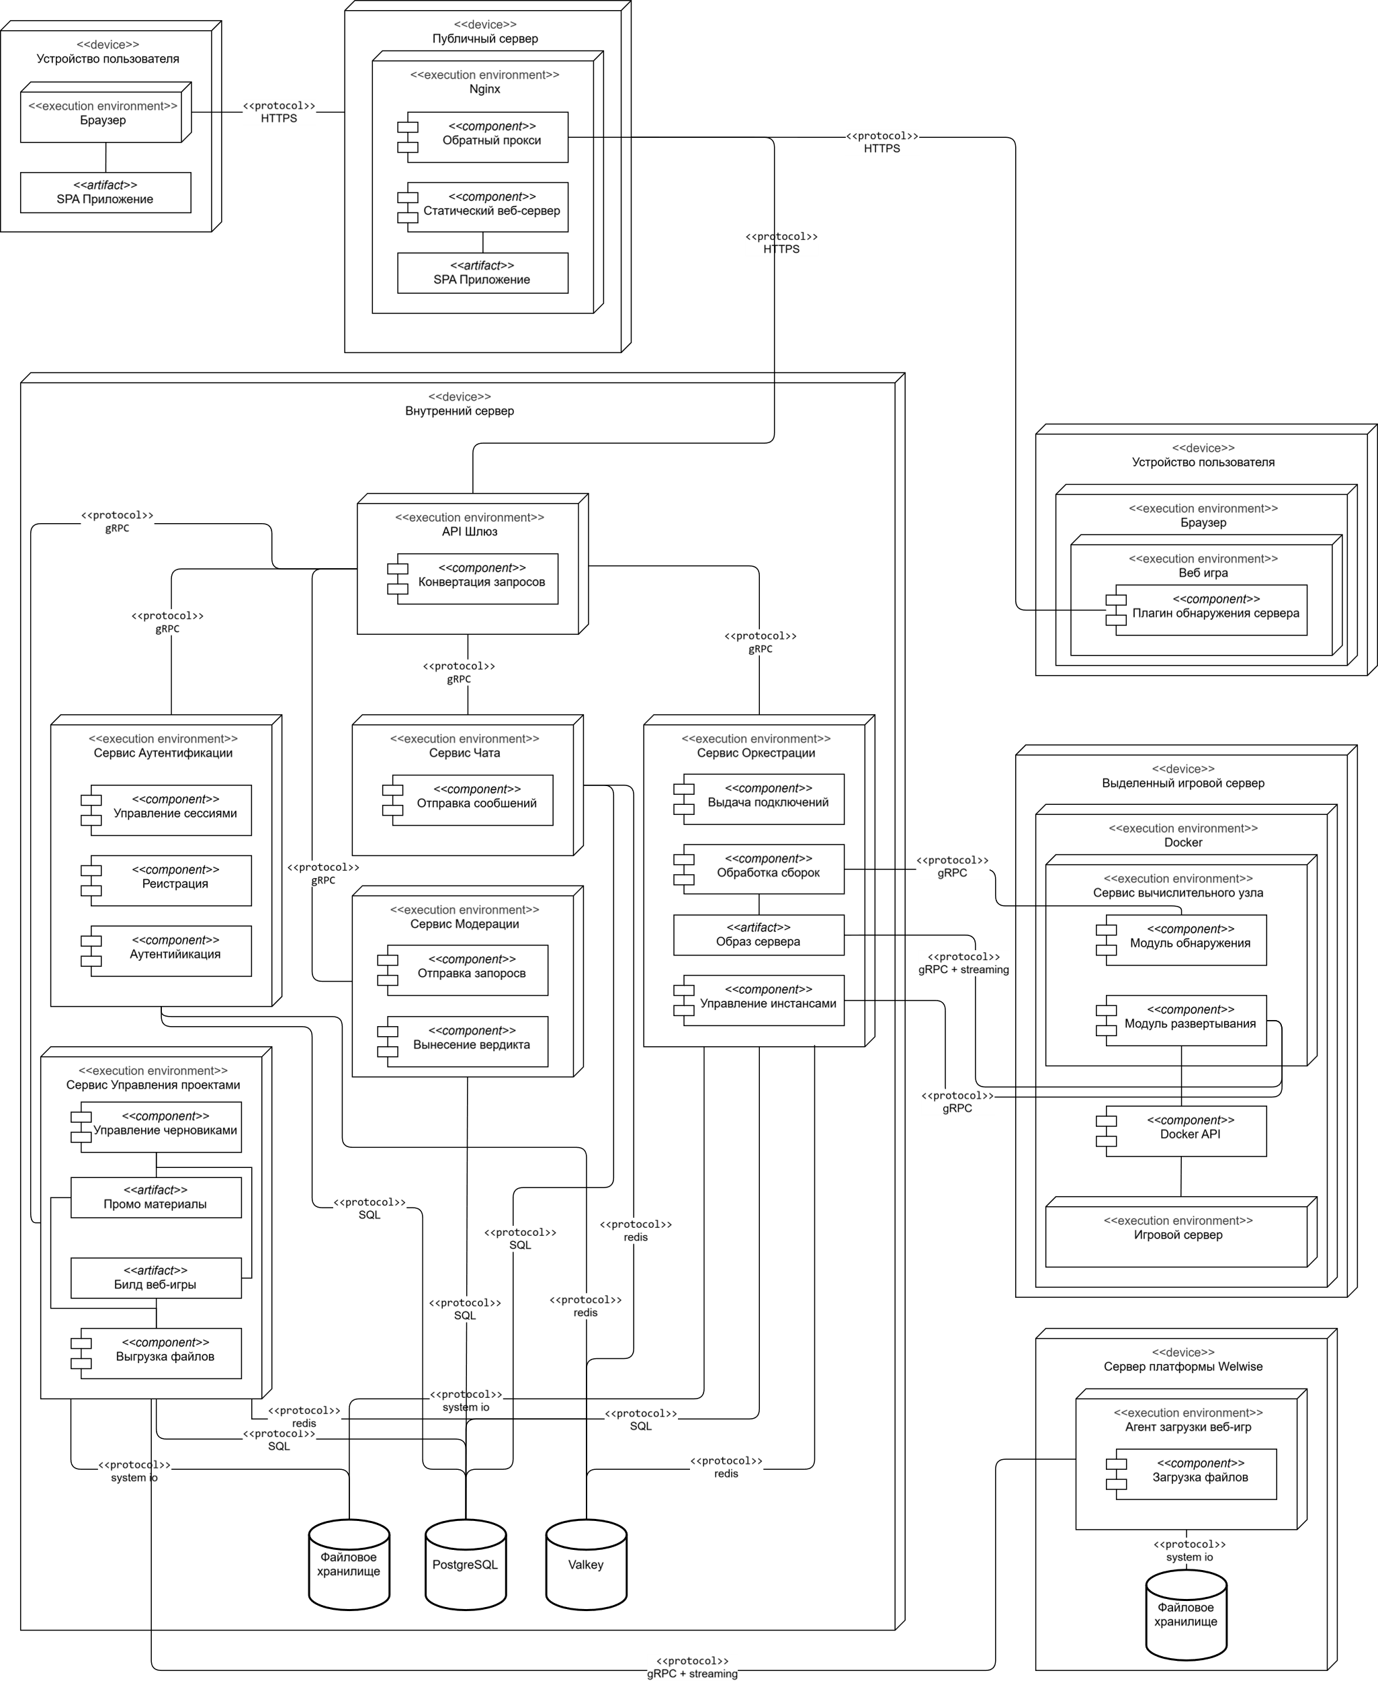
Диаграмма развертывания
09

Slide 10
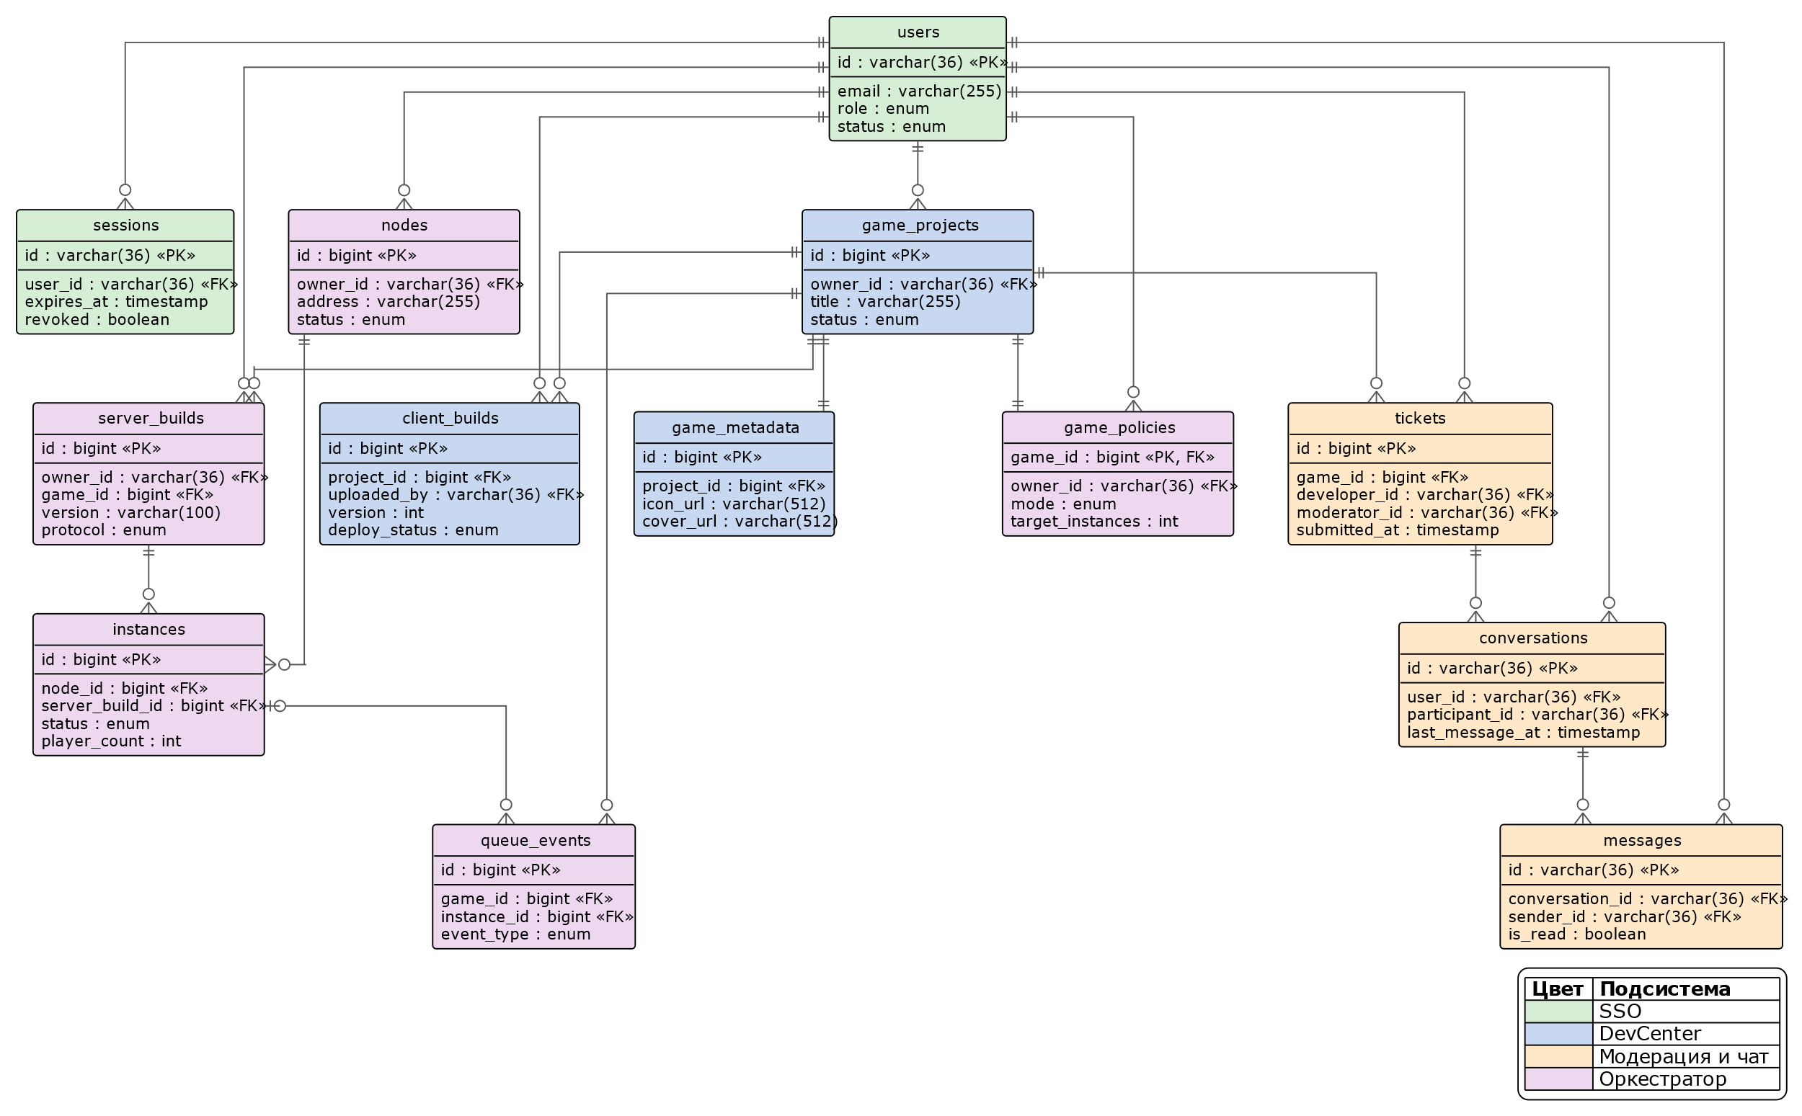
Даталогическая модель
10

Slide 11
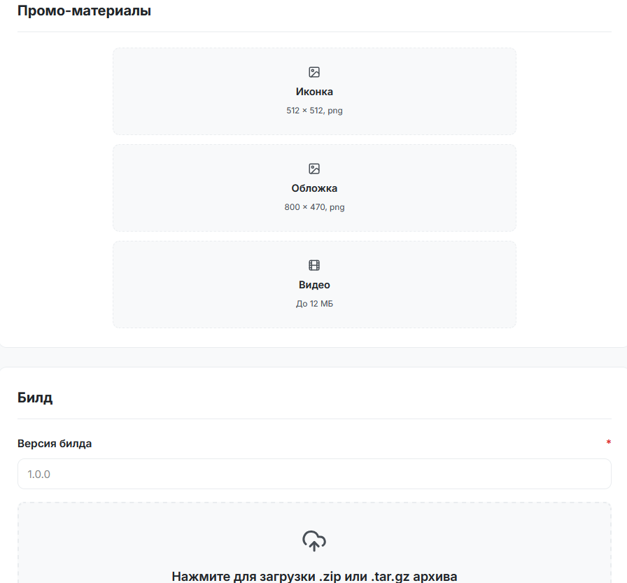
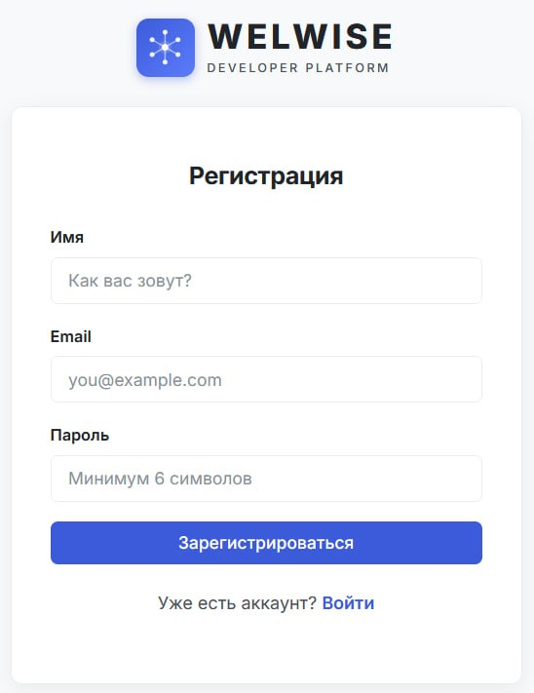
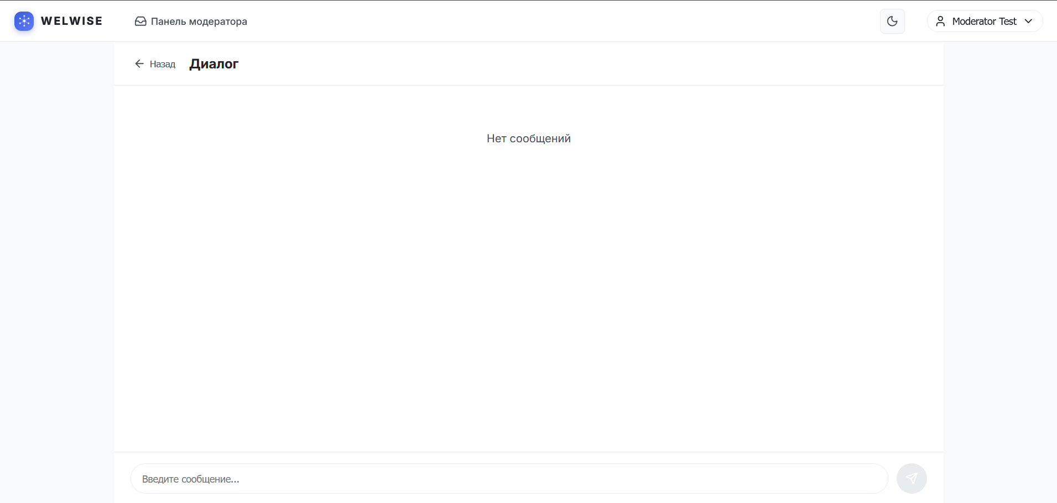
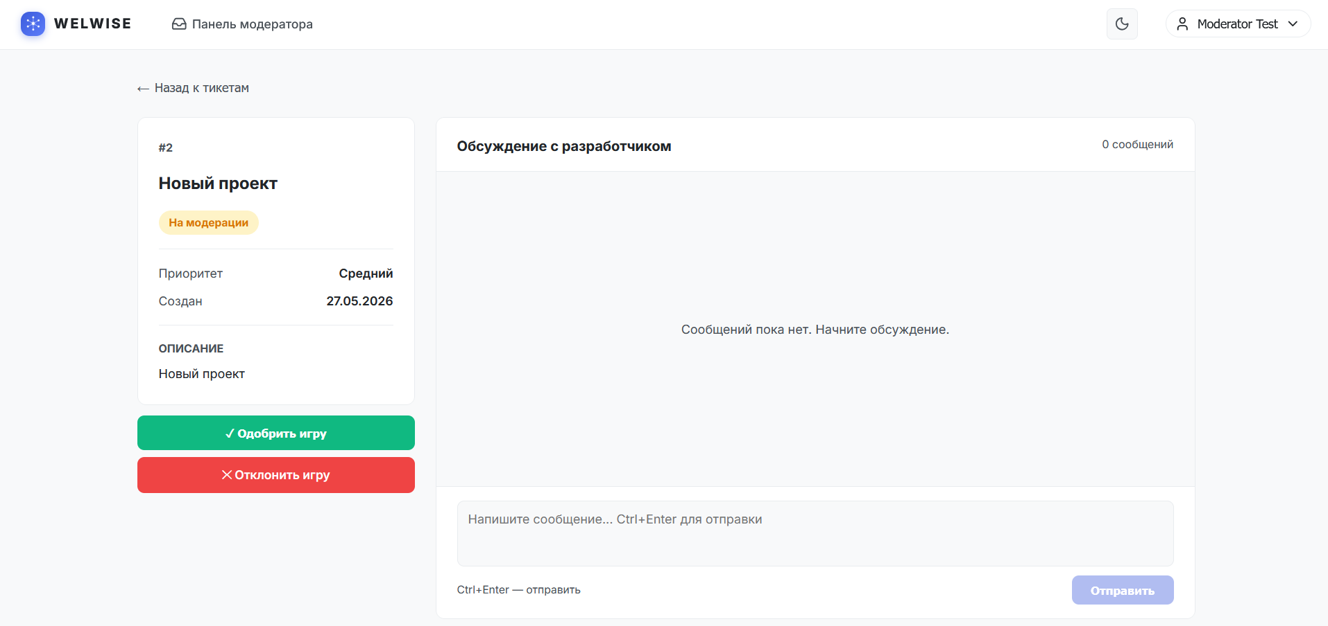
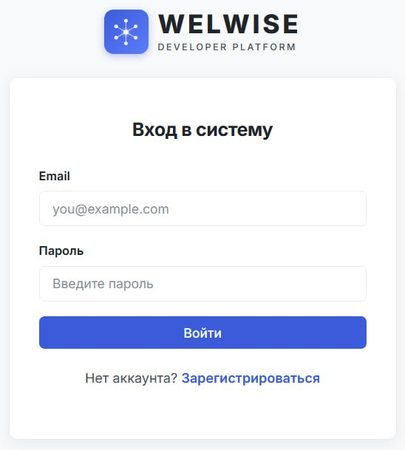
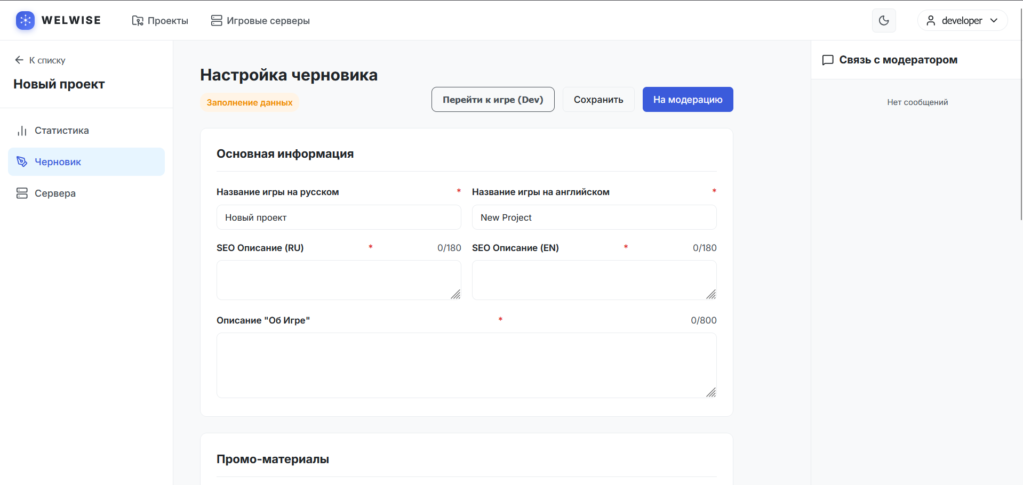
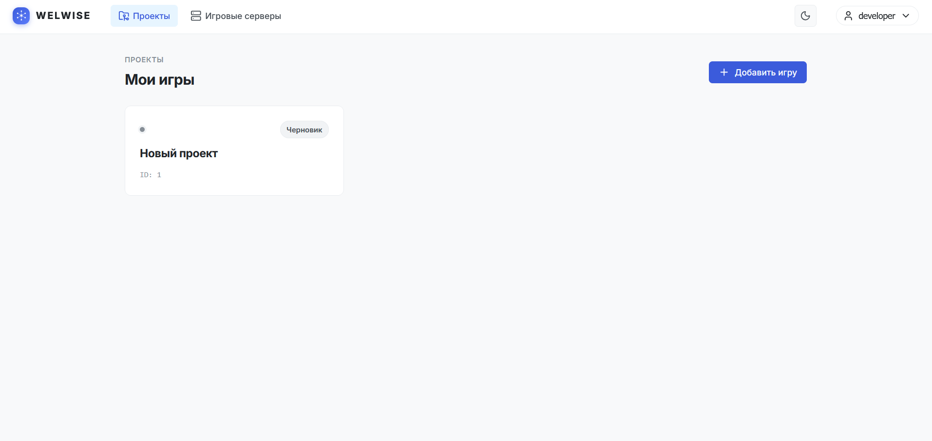
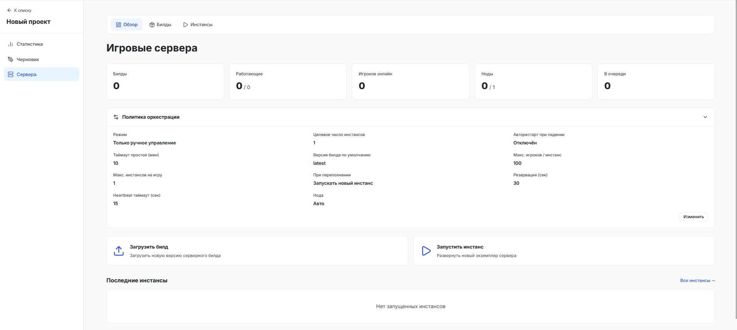
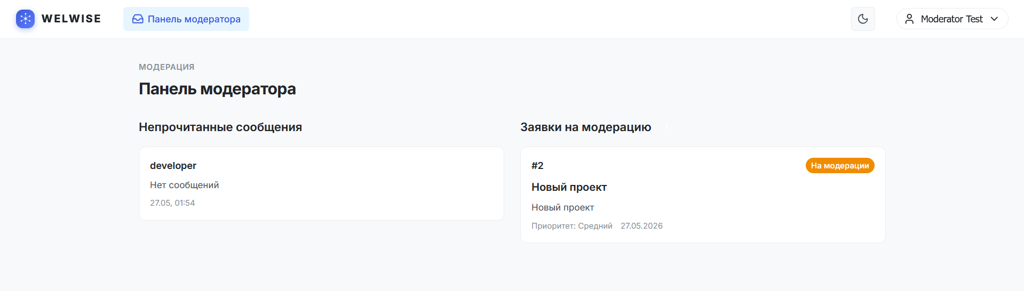
Разработанные меню и интерфейсы
11

Slide 12
Демонстрация работы программы

